Slide 1
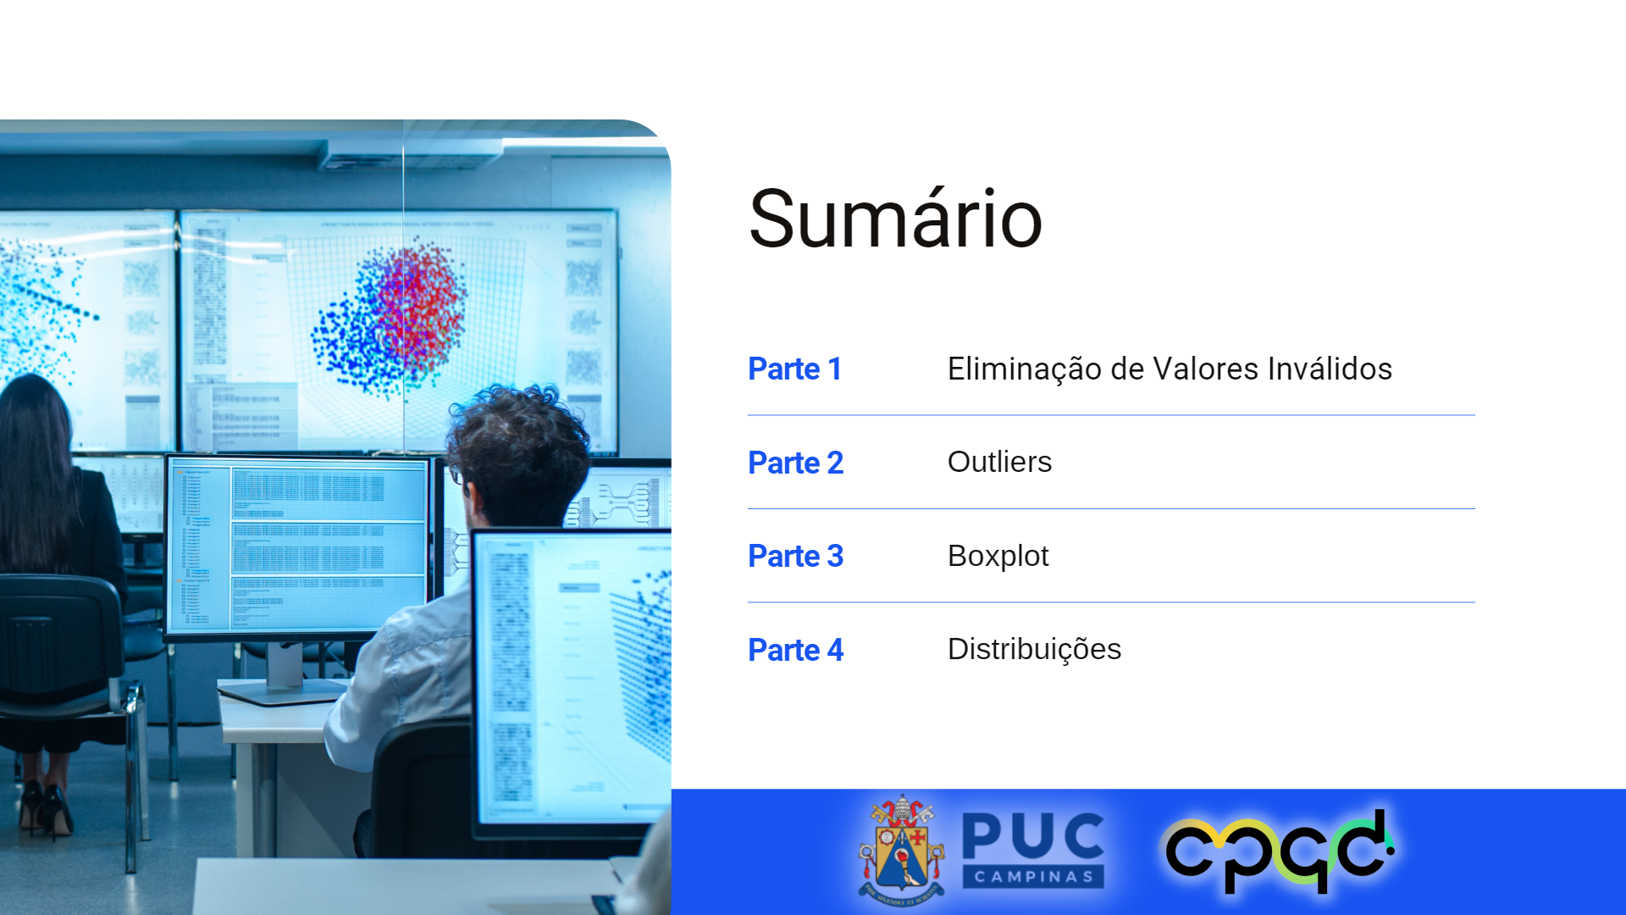

Introdução
Classificação
Regressão
Características das Variáveis de saída
Contínuas e discretas

Slide 2
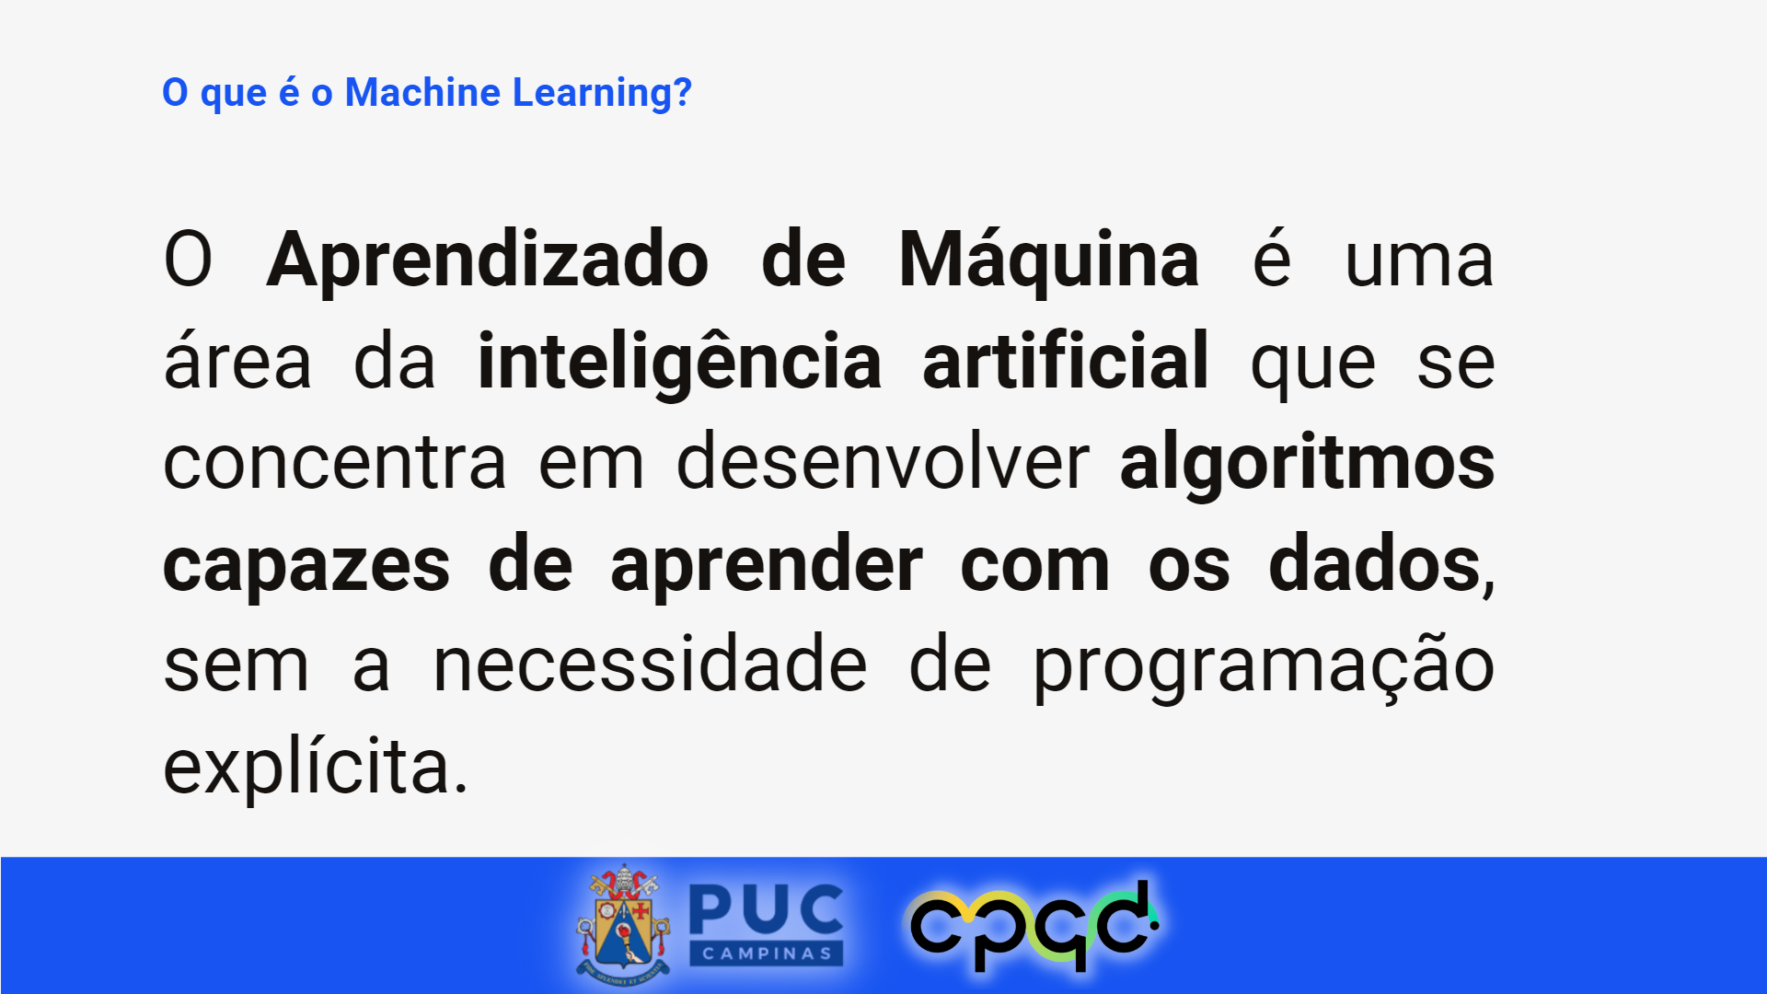

Slide 3
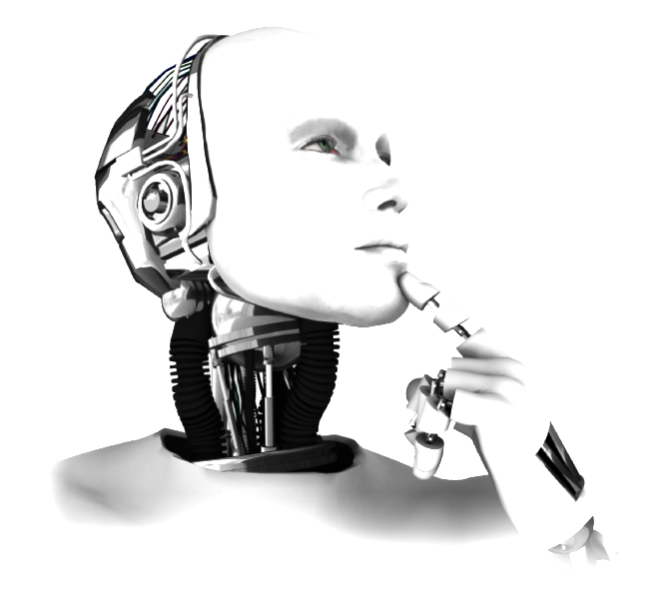

Aprendizagem de máquina é um campo da inteligência artificial que se preocupa em desenvolver algoritmos capazes de aprender a partir de dados. Existem diferentes tipos de tarefas de aprendizagem de máquina, entre elas as tarefas de classificação e regressão.

Slide 4

Detecção de
Fraudes
Processamento de
linguagem natural
Previsão
de doenças
Segmentação
de mercado
Reconhecimento
de imagem
CLASSIFICAÇÃO
Prever o desempenho de sistemas mecânicos e elétricos
Supervised
Learning
Forecasting
REGRESSÃO
Prever Preços de Ações
Prever eficácia de Medicamentos
Prever Propriedade de
Novos Materiais

Slide 5

Classificação

Slide 6
Regressão

Slide 7
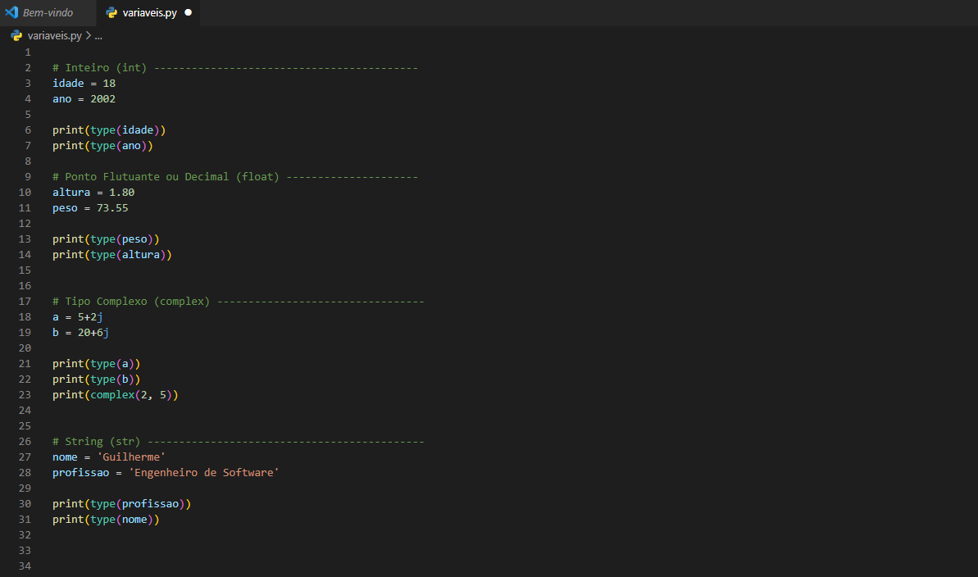

Slide 8
Variável
Quantitativa ou Numérica
Discreta
Contínua
Qualitativa ou Categórica
Nominal
Ordinal
Profissão
Religião
Escolaridade
Estágio da doença
Classe Social
Filhos
Qtd. Copos
Nro. De Acessos
Altura
Peso
Salário

Slide 9
Scikitlearn

Slide 10

Scikit-learn é uma biblioteca gratuita, de código aberto, para Machine Learning (Aprendizado de Máquina) em Python. Ela fornece uma seleção de recursos eficientes para modelagem estatística, análise e mineração de dados, além de suporte ao aprendizado supervisionado e não supervisionado.

Slide 11
Pandas

Slide 12


Slide 13

Dentro do pacote Pandas, temos dois objetos primários importantes: as Series e os DataFrames. Para entendermos um pouco melhor sobre essas estruturas, vamos utilizar o conjunto de dados de emissão de CO2, que traz algumas informações a respeito das características de um determinado automóvel.

Slide 14
Apesar do nome da biblioteca ser associado ao mamífero da família de ursos, tal qual o Python é associado com a espécie de cobra erroneamente, o nome da biblioteca Pandas é derivado do termo Panel Data, um conceito em inglês relacionado ao campo de estudo da econometria.

Slide 15
Pandas é uma biblioteca para Ciência de Dados de código aberto (open source), construída sobre a linguagem Python, e que fornece uma abordagem rápida e flexível, com estruturas robustas para se trabalhar com dados relacionais (ou rotulados), e tudo isso de maneira simples e intuitiva.

Slide 16
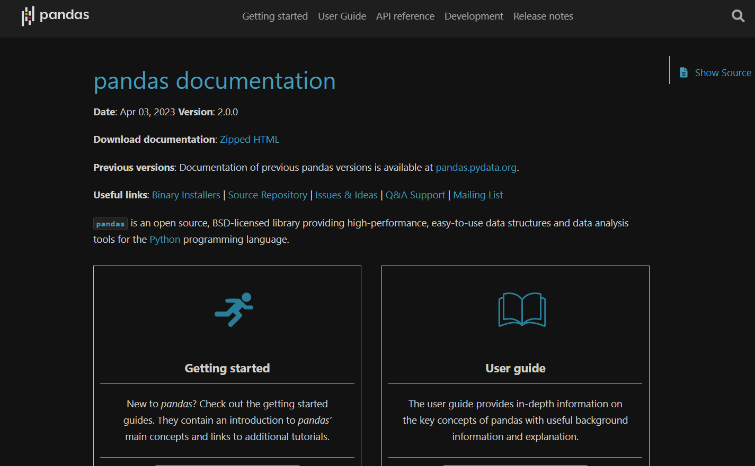
O Pandas possui um excelente documentação contemplando uma Introdução, um Guia de Usuário, Referências para API e um Guia de desenvolvedor.

Slide 17
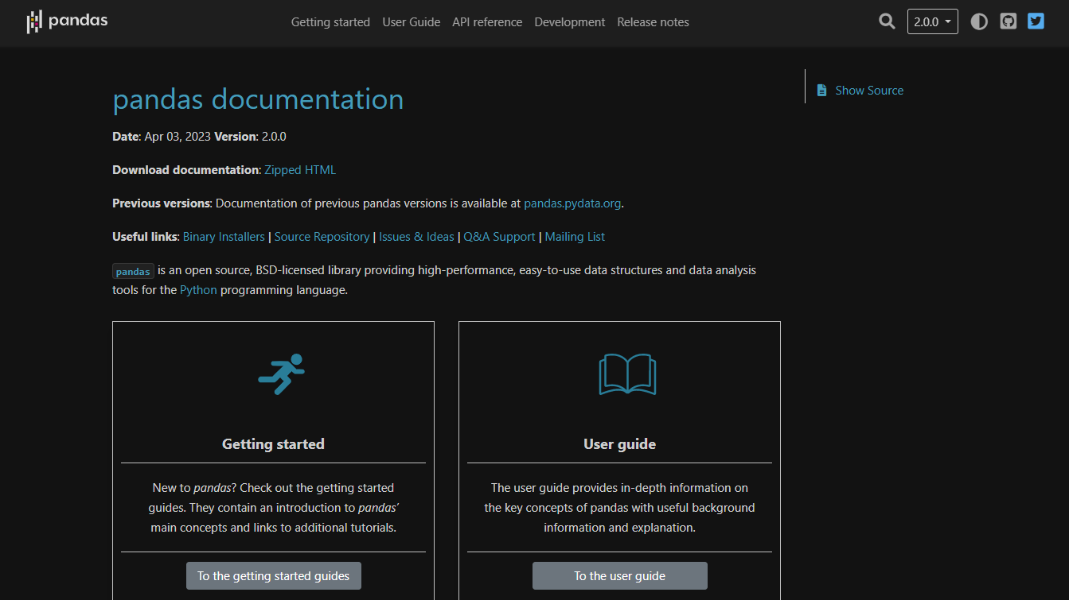

Slide 18
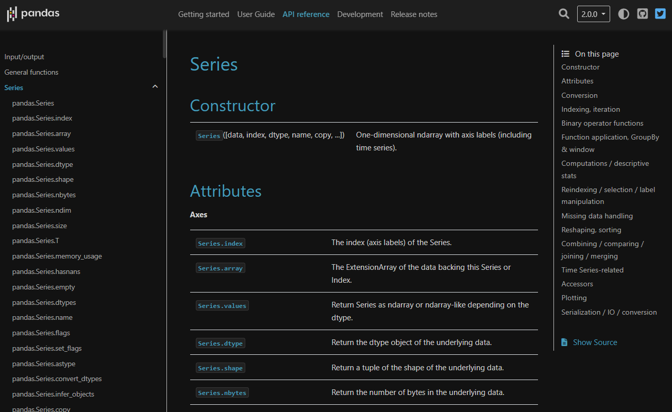

Slide 19
